Slide 1
Metapodaci
Vladimir Risojević
vlado@etfbl.net
Elektrotehnički fakultet
Univerzitet u Banjaluci

Slide 2
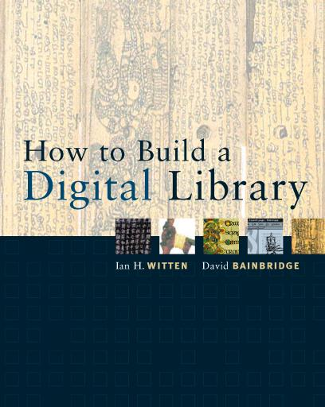
Digitalna biblioteka
Witten i Bainbridge, How to Build a Digital Library:
„Fokusirana kolekcija digitalnih objekata. uključujući tekst, video i audio, kao i metode za pristup i pretraživanje, te selekciju, organizaciju i održavanje kolekcije.“

Slide 3
Katalog
Centralni koncept bibliotečke aktivnosti
Katalog Aleksandrijske biblioteke, 240. p.n.e
predmetni katalog
bibliografija
biografski rječnik
Omogućava pronalaženje bibliografskih jedinica
Integracija novog objekta u kolekciju
Unos u katalog
Automatizacija
Računarski katalozi

Slide 4
Trendovi razvoja
Razvoj elektronskog izdavaštva i digitalnih biblioteka
Promjena fokusa bibliotečke djelatnosti
Od publikacija ka informacijama
Potreba za opisom digitalnih objekata
Elektronski izvori
Kako katalogizovati resurse na Internetu?

Slide 5
Metapodaci
Podaci – zabilježene činjenice
Kolekcija dokumenata
Metapodaci – podaci o podacima
Bibliografski opisi dokumenata
Zapis metapodataka se sastoji od atributa (elemenata) i njihovih vrijednosti
Metapodaci mogu postojati u zapisu koji je odvojen od samog resursa (katalog) ili mogu biti sastavni dio resursa (CIP)
Namjene:
Pronalaženje resursa
Klasifikacija resursa
Definisanje prava korištenja
Opis strukture
Opis prezentacije
Definisanje relacija sa drugim resursima
Opis kvaliteta,...

Slide 6
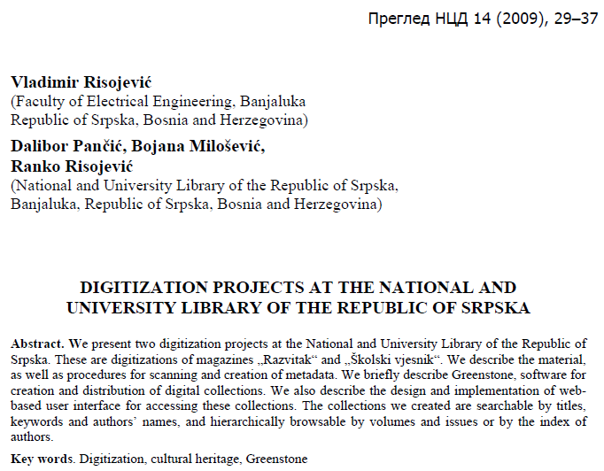
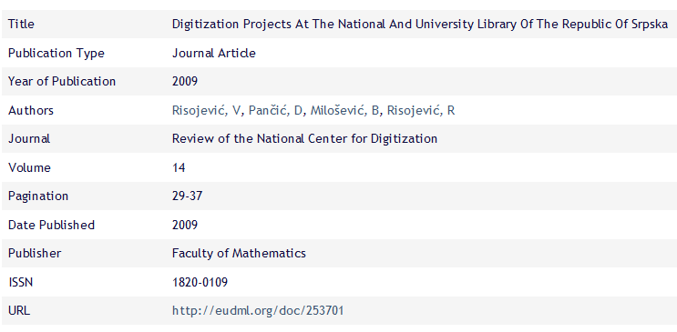
Strukturiranost
Sami podaci ne moraju biti strukturirani
Metapodaci obavezno jesu
Mogu se smisleno obrađivati bez razumijevanja njihovog značenja

Slide 7
Standardizacija
Automatizacija obrade
Interoperabilnost
Različiti sistemi
Različite namjene
Različiti nivoi interoperabilnosti
Semantička – standardizacija sadržaja
Strukturna – standardizacija forme
Sintaksna – standardizacija izraza
Primjeri
MARC
Dublin Core

Slide 8
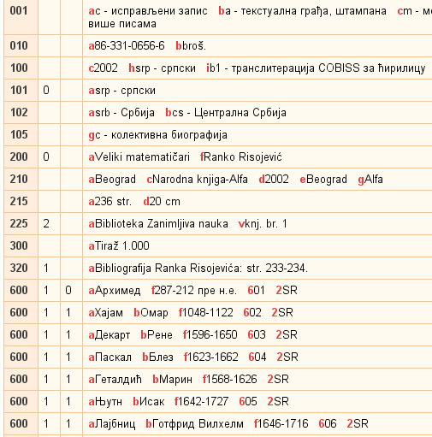
Machine Readable Cataloging (MARC)
Kongresna biblioteka SAD, kasne 1960-te
Razmjena kataloških zapisa
Sveobuhvatan
Detaljno razrađen
Kontrolisana šema
Subject Headings
Anglo-American Cataloging Rules
Namijenjen profesionalcima u bibliotekama
Polja označena tagovima (kodovima)
Polja mogu sadržati potpolja

Slide 9
Dublin Core
Minimalistički
Projektovan da ga koriste nespecijalisti
Opis elektronskih materijala od strane autora
Omogućava se pronalaženje
Neće dobiti MARC zapis
Opisuju se različiti tipovi materijala – resursi
Tekstualni dokumenti, slike, filmovi, animacije, simulacije, artifakti virtuelne stvarnosti,...
Sve što ima identitet
Fokus na pronalaženje resursa
Ne koristi se kontrolisani rječnik

Slide 10
Dublin Core (nastavak)
Dablin, Ohajo, SAD – sjedište Online Computer Library Center (OCLC)
Core metadata – ključni metapodaci
Jednostavan i generički opis resursa
Razvijaju se aplikacioni profili
Kombinacija DC i drugih specijalizovanih rječnika
Odgovaraju zahtjevima konkretne aplikacije
Semantika ustanovljena u saradnji profesionalaca iz oblasti:
Bibliotekarstva
Računarskih nauka
Muzejske djelatnosti
...

Slide 11
Dublin Core elementi
Ključni elementi:
Creator
Contributor
Publisher
Title
Date
Language
Format
Subject
Description
Identifier
Relation
Source
Type
Coverage
Rights
“DCMI Metadata Terms” je širi skup elemenata.

Slide 12
Kada koristiti Dublin Core?
Potreban je jednostavniji standard od postojećeg
Potrebno je dijeljenje metapodataka sa drugim zajednicama korištenjem zajedničke semantike
Omogućavanje jedinstvenog pristupa bazama podataka sa različitom organizacijom
Potrebna je osnovna semantika za opis metapodataka, a kreiranje nove nije isplativo

Slide 13
Upotreba u digitalnoj biblioteci
<PagedDocument>
<Metadata name="Series">Школски вјесник 1894</Metadata>
<Metadata name="Volume">1</Metadata>
<Metadata name="Number">01</Metadata>
<Metadata name="pdffile">SV_SL_1894/SV_SL_1894_01.pdf</Metadata>
...
<PageGroup>
<Metadata name="dc.Title">Школске прилике у Босни и Херцеговини од окупације до данас</Metadata>
<Metadata name="dc.Title">Školske prilike u Bosni i Hercegovini od okupacije do danas</Metadata>
<Metadata name="dc.Title">Skolske prilike u Bosni i Hercegovini od okupacije do danas</Metadata>
<Metadata name="dc.Creator">ДЛУСТУШ Љубоје</Metadata>
<Metadata name="dc.Contributor">DLUSTUŠ LJuboje</Metadata>
<Metadata name="dc.Contributor">DLUSTUS LJuboje</Metadata>
<Page pagenum="1" imgfile="SV_SL_1894/SV_SL_1894_01/0001.gif"/>
<Page pagenum="2" imgfile="SV_SL_1894/SV_SL_1894_01/0002.gif"/>
<Page pagenum="3" imgfile="SV_SL_1894/SV_SL_1894_01/0003.gif"/>
<Page pagenum="4" imgfile="SV_SL_1894/SV_SL_1894_01/0004.gif"/>
</PageGroup>
</PagedDocument>

Slide 14
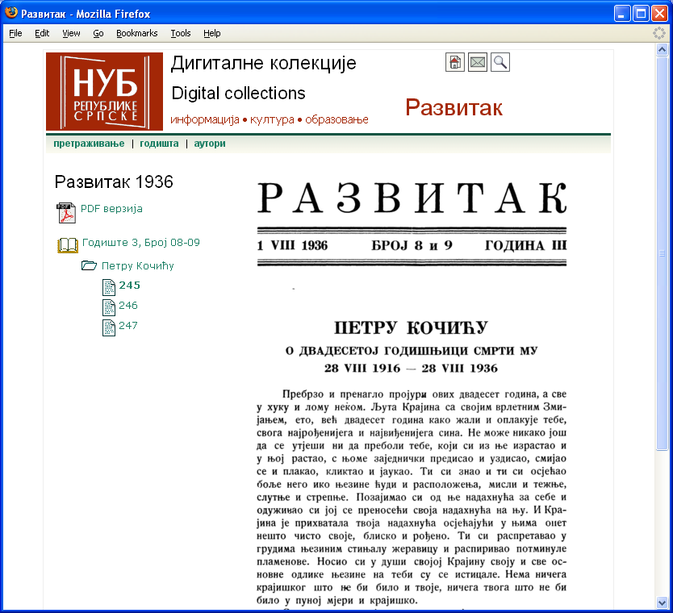

Slide 15
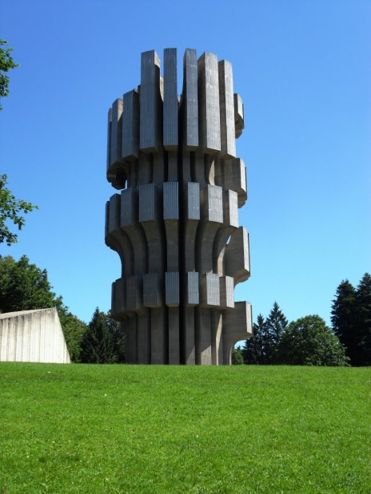
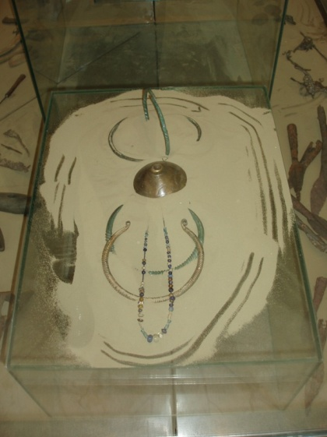
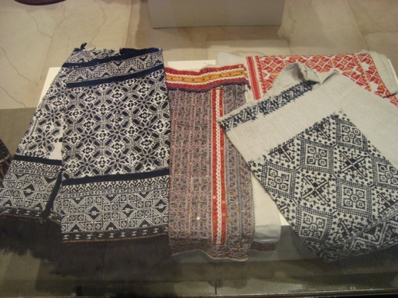
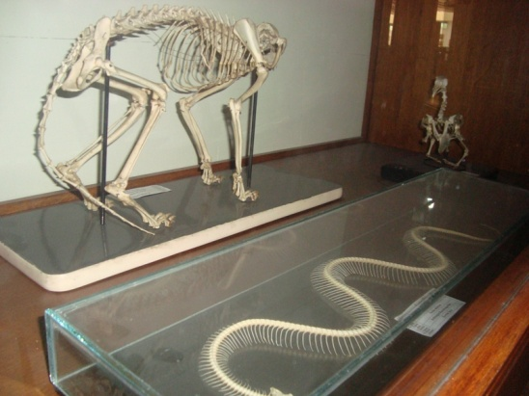
Upotreba u muzejima
DC je osmišljen za elektronske resurse
Potrebno je opisivati fizičke objekte
Dimenzije
Forma
Promjene tokom vremena
Promjene lokacije
Veze sa ljudima
Kontekst
Dio kolekcije
Surogati
Šta opisujemo?
Princip 1:1
Jedan DC zapis – jedan objekat
Moguće je linkovanje resursa

